Slide 1
Tukityöllistäminen 2022
Suomen Punainen Risti
Charlotta Riska, 11.4.2023
SPR:n Keskustoimisto, henkilöstöosasto

Slide 2
Luottamusta ja vastuullisuutta rakentava yhteiskunta - Näkyvä toiminta inhimillisyyden puolesta vahvistaa suomalaista yhteiskuntaa.
- SPR:n TOIMINTALINJAUS 2020–2023 – ILOA, TOIVOA JA LUOTTAMUSTA
Notes:
Otsikko｜päivämäärä kohtaan voi kirjoittaa haluamansa tekstin Slide Master näkymässä:
Valitse: View -> Slide Master tai Näytä -> Dian Perustyyli
-> Ja klikkaa tekstilaatikkoa ylimmän, eli isoimman Slide Master dian vasemmassa alakulmassa.

Slide 3
Tukityöllistämistoiminta 2022
Tukityöllistämistä ympäri Suomen esim. Kontti kierrätystavaratalot, Länsi-Suomen piirin kirpputorit, osastot, hankkeet kuten Takaisin työelämään3
Palkkatukilainsäädännön uudistumisen valmistelua seurattiin ja järjestön eri puolilta koottu työryhmä osallistui aktiivisesti keskusteluun tuomalla esille, kuinka suunnitellut muutokset vaikuttaisivat heikommassa asemassa oleviin
Tukityöllistämistilastointi uusittiin vastaamaan GDPR:n vaatimuksia, enää ei kerätä tietoa esim. tukityöllistettyjen iästä, kansalaisuudesta ym., vaan kerätään tieto autettujen määrästä. Kontti kokoaa jatkossa oman tukityöllistymistilastonsa joka yhdistettävissä koko järjestön yhteisiin lukuihin
Tilastointitavan muutoksen takia tilastot 2022 eivät ole suoraan verrannollisia aikaisempien vuosien tilastoihin

Slide 4
Seurattavat tukitoimenpiteet 2022
Ammatillinen kuntoutus: Kelan tai vakuutusyhtiön tarjoama ammatillinen kuntoutus ("työkokeilu")
Kuntouttava työtoiminta: Kunnan tai kaupungin järjestämä tukitoimi, voidaan toteuttaa yhteistyössä SPR toimijoiden kanssa
Oppisopimus: Oppilaitoksen kanssa solmittu yhteistyösopimus ammatin opetteluun tuettavalle, edellyttää työsuhdetta (palkanmaksuvelvollisuus)
Palkkatuki: TE-toimiston tai kuntakokeilun kautta saatu palkkatuki, jonka pohjalta solmittu myös työsuhde
Työharjoittelu: Oppilaitoksen kautta järjestetty työharjoittelujakso, voi olla palkallinen tai palkaton
Työkokeilu: TE-toimiston tai kuntakokeilun kautta sovittu palkaton työkokeilujakso
Muu tukimuoto: Esim. siviilipalvelus, rikosseuraamuslaitoksen tai oppilaitosten kanssa tehdyt muut toimenpiteet (esim. TET eli Työelämään tutustumisjakso)

Slide 5
Vuoden 2022 tilastot

Slide 6
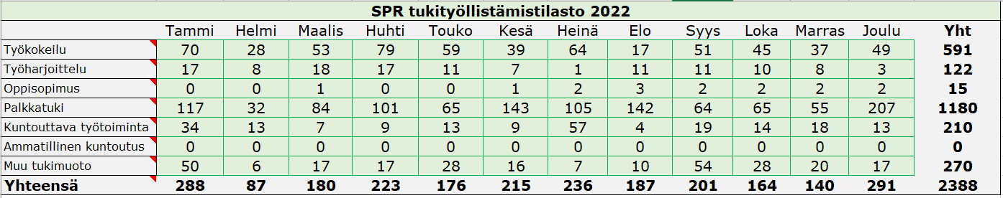
Tukityöllistäminen 2022, kaikki yhteensä
Suomen Punaisen Ristin organisaatiossa on ympäri Suomen aloitettu yhteensä 2388 tukitoimenpidettä vuoden 2022 aikana. Tukitoimilla tuetaan ja autetaan eteenpäin mm. heikommassa työmarkkina-asemassa olevia henkilöitä, mutta myös harjoittelijoita.
Tähän lukuun sisältyvät ne henkilöt, joiden tukitoimenpide on alkanut vuoden 2022 aikana, ts. 2021 alkaneet toimet jotka jatkuvat vuodelle 2022 eivät sisälly lukuihin.

Slide 7
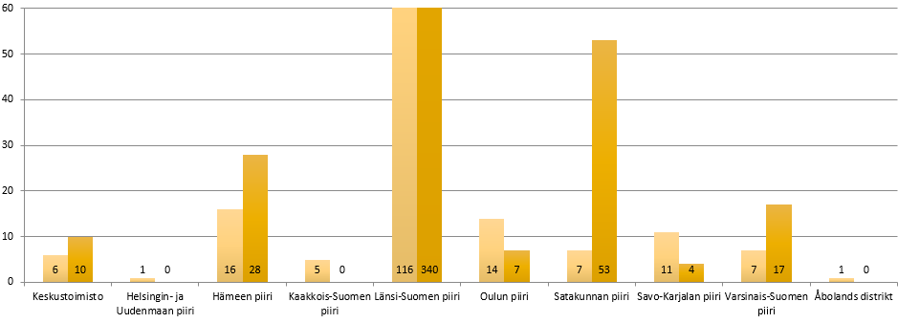
KT:n, piirien ja osastojen luvut 2022
= Palkkatuki = Muut tukitoimenpiteet (työkokeilu, harjoittelu, oppisopimus jne.)
Ei työllistämistä: Lapin piiri, Ålands distrikt, Österbottens distrikt

Slide 8
Nuorten Turvatalojen luvut 2022
Nuorten Turvataloilla 86kpl sosiaalialan opiskelijaa aloittanut harjoittelut:
Helsingin Turvatalo: 15 työharjoittelijaa
Espoon Turvatalo: 5 työharjoittelijaa
Vantaan Turvatalo: 31 työharjoittelijaa
Tampereen Turvatalo: 17 työharjoittelijaa
Turun Turvatalo: 18 työharjoittelijaa
Lisäksi 40 hankeharjoittelijaa, jotka ovat toimineet vapaaehtoisen rooleissa useilla eri taloilla ja eri toiminnoissa osana opintojaan.

Slide 9
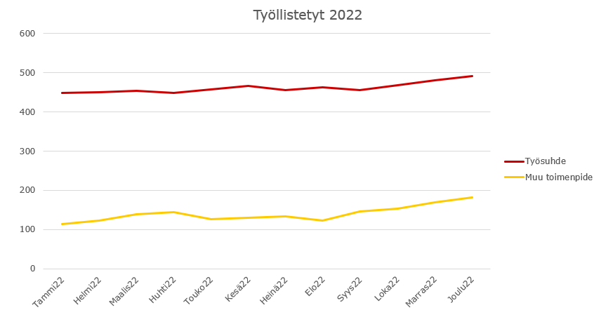
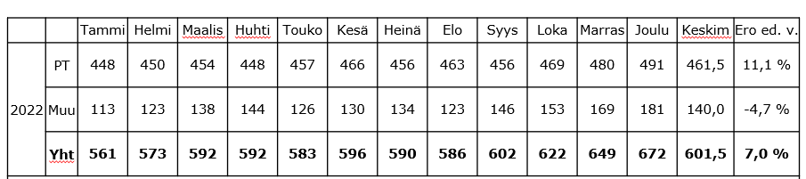
Kontin luvut 2022
Kontin toimipisteet 2022: Lahti, Helsinki, Espoo, Vantaa, Pori, Turku, Tampere, Lappeenranta, Joensuu, Kuopio, Oulu, Rovaniemi, Verkkokauppa
Palkkatuen käytössä pientä nousua edellisvuoteen verratessa
Muissa toimenpiteissä pientä laskua edellisvuoteen verratessa

Slide 10
Näkymät vuodelle 2023

Slide 11
Uusi palkkatukilaki 1.7.2023
Sähköinen tilastointi jatkossa
100% tuessa jakso jatkossa 10kk, ei mahdollisuutta jatkoon
100% tuessa korvataan sivukulut kertoimella 1,23, muissa osittaisissa palkkatuissa sivukulut siirtyvät työnantajan maksettavaksi
Seurataan lakimuutoksen vaikutusta
Vuoden 2023 tilastot kerätään sähköisen tilastokyselyn avulla
Jatkossa tilastoja ei kerätä enää sähköpostin avulla
Lähetämme tilastopohjan, minkä avulla on mahdollista pitää kirjaa tukitoimenpiteistä, jonka jälkeen helppoa syöttää luvut tilastokyselyyn
Keräysajankohta tammikuu 2024

Slide 12
Hyvinvoivassa yhteisössä kaikki ovat mukana.
- SPR:n TOIMINTALINJAUS 2020–2023 – ILOA, TOIVOA JA LUOTTAMUSTA
Notes:
Otsikko｜päivämäärä kohtaan voi kirjoittaa haluamansa tekstin Slide Master näkymässä:
Valitse: View -> Slide Master tai Näytä -> Dian Perustyyli
-> Ja klikkaa tekstilaatikkoa ylimmän, eli isoimman Slide Master dian vasemmassa alakulmassa.

Slide 13
Yhteystiedot
Charlotta Riska
charlotta.riska@redcross.fi

